Slide 1
Okruh č. 10: Materiálně didaktické prostředky

Slide 2
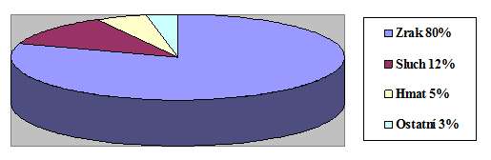
Jsou veškeré předměty materiální povahy, které jsou využívány ve výuce a slouží k zajištění a zefektivnění průběhu vyučovacího procesu.
Graf: Získávání informací pomocí smyslů

Slide 3
MDP a didaktické zásady
Zásada názornosti – nejvíce souvisí, zdůrazňuje zapojení co nejvíce smyslů.
Zásada systematičnosti – prezentace obsahově ucelených logicky uspořádaných pomůcek
Zásada trvalosti a aktivity – žák si zapamatuje 20% z toho, co slyší, 30% z toho, co vidí, 50% z toho, co vidí a slyší, 70% z toho, o čem sám mluví, 90% z toho, co sám koná.
Zásada spojení teorie a praxe –ověření, platnosti teoretických pouček, zákonů a vztahů a seznámili se s jejich uplatněním v běžném životě.
Zásada přiměřenosti –hlediska jejich intelektuální i motorické vyspělosti a psychohygienickým požadavkům.

Slide 4
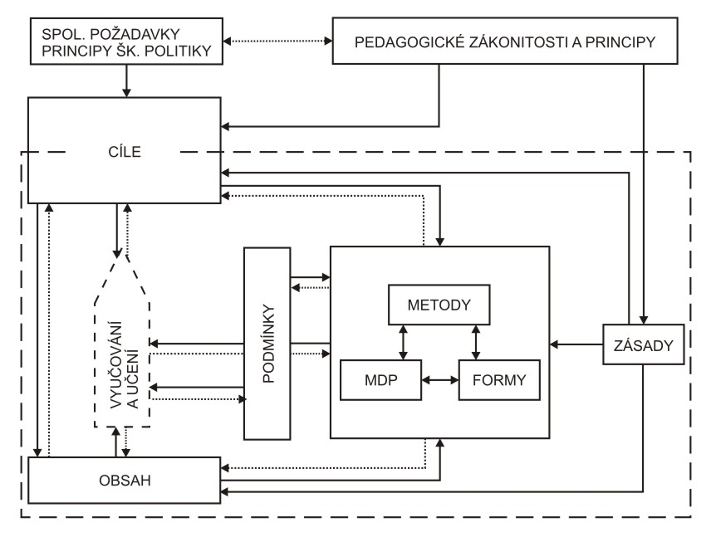
Místo MDP ve vyučovacím procesu

Slide 5
Funkce materiálních didaktických prostředků
Poznávací –vytváří názorné představy
Psychologická – rozvoj myšlenkových operací, citové angažovanosti, tvořivosti a aktivity
Výchovná – prezentuje výchovně podněty, jako prostředky dosahování cílů výchovy
Didaktická –motivace, expozice, fixace učiva, rozvoj v motorické a intelektuální rovině, informativní, formativní a instrumentální funkce
Racionalizační – přispívá k úspoře času ve vyučování, odstraňují neproduktivní činnosti

Slide 6
Charakteristika materiálních didaktických prostředků
přibližují to, co je vzdálené,
zvětšují to, co je malé a naopak zmenšují to, co je příliš velké,
zpomalují to, co je příliš rychlé a naopak zrychlují to, co je pomalé,
odhalují to, co je skryté,
konkretizují to, co je abstraktní,
zpřítomňují to, co je minulé,
fixují to, co je prchavé,
zpřehledňují to, co je složité.

Slide 7
Třídění materiálních didaktických prostředků

Slide 8
A) Učební pomůcky
B) Technické výukové prostředky (didaktická technika)
C) Organizační a reprografická technika
D) Výukové prostory a jejich vybavení

Slide 9
A) Učební pomůcky
Originální předměty a reálné skutečnosti:
přírodniny:
- v původním stavu (minerály, rostliny),
- upravené (vycpaniny, lihové preparáty),
b) výtvory a výrobky - v původním stavu (vzorky výrobků, přístroje, umělecká díla),
c) jevy a děje - fyzikální, chemické, biologické aj.,
2. Zobrazení a znázornění předmětů a skutečností:
a) modely - statické, funkční, stavebnicové,
b) zobrazení:
- prezentované přímo (školní obrazy, fotografie, mapy),
- prezentované pomocí didaktické techniky (statické, dynamické),
c) zvukové záznamy - magnetické, optické.
3. Textové pomůcky:
a) učebnice - klasické, programované,
b) pracovní materiály - pracovní sešity, studijní návody, sbírky úloh, tabulky, atlasy,
c) doplňková a pomocná literatura - časopisy, encyklopedie.
4. Pořady a programy prezentované didaktickou technikou:
a) pořady - diafonové, televizní, rozhlasové,
b) programy - pro vyučovací stroje, výukové soustavy či počítače.
5. Speciální pomůcky:
a) žákovské experimentální soustavy,
b) pomůcky pro tělesnou výchovu.

Slide 10
B) Technické výukové prostředky (didaktická technika)
1. Auditivní technika:
- magnetofony, gramofony, školní rozhlas, sluchátková souprava,přehrávače CD, DVD.
2. Vizuální technika:
- pro diaprojekci,
- pro zpětnou projekci,
- pro dynamickou projekci.
3. Audiovizuální technika:
- pro projekci diafonu,
- filmové projekty,
- magnetoskopy, videorekordéry,
- videotechnika, DVD technika, televizní technika,
- multimediální systémy ,počítače.
4. Technika řídící a hodnotící
- zpětnovazební systémy,
- výukové počítačové systémy,
- osobní počítače,
- trenažéry.

Slide 11
C) Organizační a reprografická technika
fotolaboratoře,
kopírovací a rozmnožovací stroje,
rozhlasová studia,
videostudia,
počítače, počítačové sítě,
databázové systémy.

Slide 12
D) Výukové prostory a jejich vybavení
učebny se standardním vybavením, tj. tabule (klasická, magnetická), nástěnky, knihovna atd.,
učebny se zařízením pro reprodukci audiovizuálních pomůcek,
odborné učebny,
počítačové učebny,
laboratoře,
dílny, školní pozemky,
tělocvičny, hudební a dramatické sály.

Slide 13
Další možné třídění
Standardizované (vytvořené pro vzdělávací účely)
Nestandardizované

Slide 14
Zásady pro práci s učebními pomůckami
aktualizovaný přehled o učebních pomůckách, znát obsluhu i základní údržbu
funkčního začlenění do výuky
vyzkoušet a ověřit jejich bezchybné fungování, vyzkoušet experiment
všichni žáci musí dobře vidět
zajistit aktivitu žáků při demonstraci pokusů
upřednostnit samostatné pokusy žáků
využití ve všech fázích výuky.
dodržování pravidel ochrany zdraví a bezpečnosti práce.

Slide 15
Školní tabule
Pedagogická a hygienická hlediska práce s tabulí:
písmo by mělo být dostatečně velké,
zápis by měl být správný po jazykové a stylistické stránce,
zápis by měl být přehledný - promyslet celkový obraz tabule a jeho grafickou úpravu, důležité znaky je možné zvýraznit barevně, podtrhnout, zvětšit apod.,
zápis by měl být logicky utříděný, výstižný a stručný - nepřeplňovat informacemi,
schémata a kresby, pokud je to funkční vyvíjet před žáky.
Interaktivní tabule:
Je velkoplošná obrazovka s dotykovým senzorem, připojena k počítači a datovému projektoru. Projektor promítá obraz z počítače na povrch tabule, dotykově pomocí prstem, speciálními fixy, nebo dalšími nástroji je možné ji ovládat.
Interaktivní výuka chce nabídnout žákům zábavnější a méně stereotypní formu výuky a zvýšit jejich motivaci k učení. Dalším cílem je zapojit do procesu učení samotné děti aby, mohly spoluvytvářet výuku a aktivně se zapojovat do procesu vzdělávání.
Interaktivní učebnice je software pro výuku na interaktivních tabulích. Interaktivní učebnice umožňují použití interaktivních materiálů (obrázky, audio, video, animace apod.) přímo ve výuce.

Slide 16
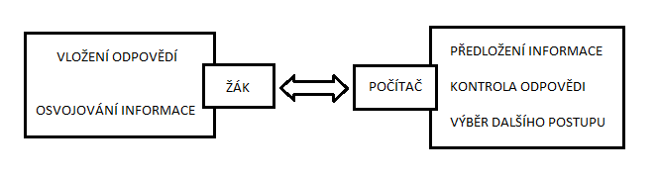
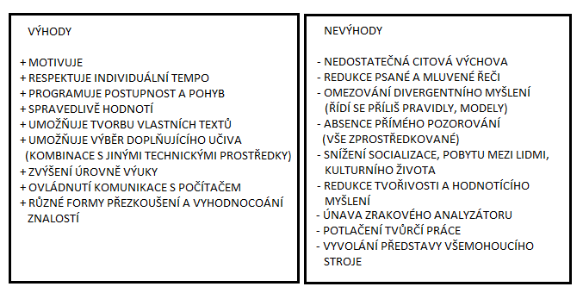
Počítače ve škole
Využití počítače k učení:
Možnosti využití ve škole a ve výuce:
databanka evidence žáků
zpracování výsledků zkoušek
sestavování zkušebních testů
databanky předmětů
tvorba, evidence a tisk rozvrhů
interaktivní třídní kniha
tvorba a tisk učebních textů
procvičení látky
prezentace látky
simulace didaktických her
Výhody a nevýhody užití počítače ve výuce:

Slide 17
ČERPÁNO Z LITERATURY:
Skalková, Jarmila. Obecná didaktika. Praha: ISV, 1999. ISBN 978-80-247-1821-7.
Kalhous,Zdeněk, Obst, Otto a kol. Školní didaktika. Praha: Portál, 2002. ISBN 978-80-7367-571-4.
Nelešovská, Alena a Hana Spáčilová. Didaktika primární školy. Olomouc: PdF UP, 2005. ISBN 80-244-1236-5.

